Slide 1
TECNOLOGÍA Y REDES SOCIALES COMUNICACIÓN ASERTIVA
Mg . Virginia Merino Gamboa
Hospital Nacional Edgardo Rebagliati Martins
www.uciperu.com
uciperu@gmail.com

Slide 2
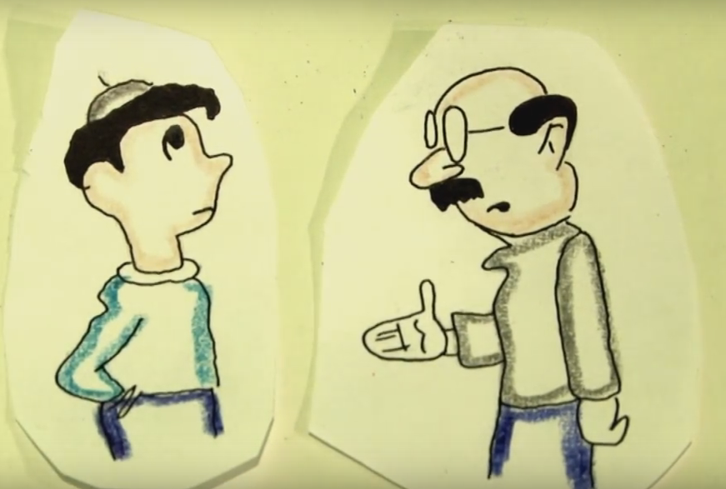
La Asertividad ¿Sabes lo que es?

Slide 3
Es la actitud que tiene una persona al expresar su punto de vista de manera clara y sin sonar agresivo pero sin volverse sumiso tampoco.
ASERTIVIDAD

Slide 4
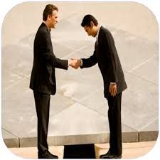
SE RELACIONA
AUTOESTIMA
PROFESIONALISMO
RESPETO

Slide 5
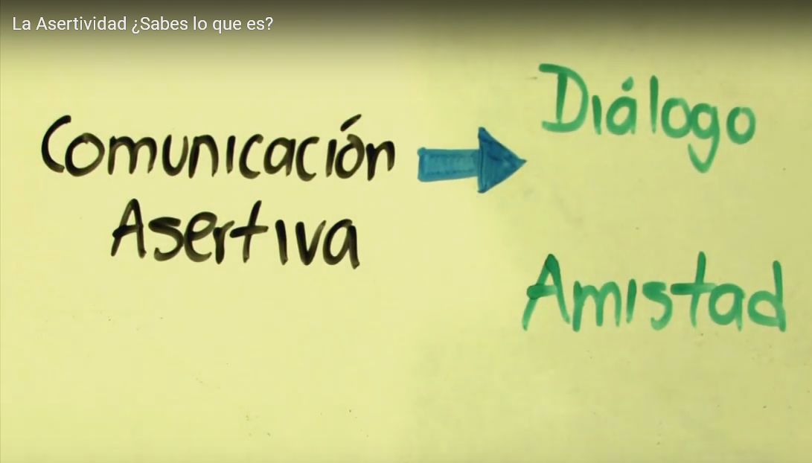

Slide 6
VEAMOS AGUNOS CASOS DE LA VIDA COTIDIANA…

Slide 7
LLEGAR TARDE AL TRABAJO

Slide 8
ACTITUD AL LAVADO DE MANOS

Slide 9
HABLAR CON LA BOCA LLENA

Slide 10
ACTITUD DE RESPUESTA FRENTE A LOS CASOS
PASIVA
AGRESIVA
ASERTIVO

Slide 11
INGREDIENTES COMUNICACIÓN ASERTIVA

Slide 16
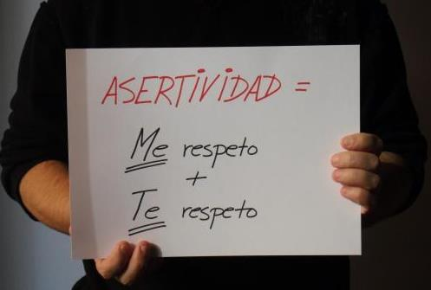

Slide 17
MENSAJES ASERTIVOS

Slide 18
UTILIZA LAS REDES SOCIALES
EN LA COMUNICACIÓN ASERTIVA

Slide 19
Virginia Merino
Uci Peru
vmerinogamboa
@uciperu
998708157

